Slide 1

遊戲後台紀錄分析
9A517005 張恩倫
9A517012 張智韋

Slide 2

前情提要

Slide 3
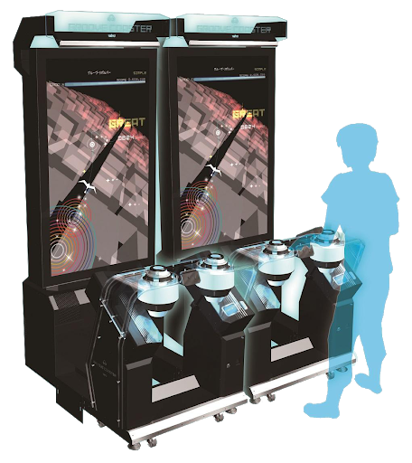
遊戲簡介
GROOVE COASTER(中文:音炫軌道)是由TAITO推出的音樂遊戲，有推出手機、Steam、機台…等可以遊玩的平台。而本次作業所抓的資料為遊戲機台的遊玩資料
這款遊戲機台有兩個按鍵，按鍵還可以旋轉，當遊戲中出現相對應的拍點或箭頭時，玩家就必須依拍點或是箭頭來敲擊節奏

Slide 4
作業說明
本次作業為了方便遊戲玩家更容易搜尋遊玩紀錄而做。 由於遊戲後台的紀錄功能太少，所以我們利用爬蟲程式抓取遊戲紀錄，方便玩家查詢遊玩資料
這個程式能夠幫助到玩家們找出自己遊玩的紀錄，讓大家不用在大量的資料中，找不到自己想找的遊戲紀錄

Slide 5
想法啟發
此想法受到日本玩家所寫的JavaScript程式碼啟發，在已登入後台網站的情況下執行，就會得到總遊玩次數跟總道數。
註: 玩家間相傳的，來源未知
javascript:
(function()%7Bvar xmlHttp = new XMLHttpRequest();
xmlHttp.open("GET", "https://mypage.groovecoaster.jp/sp/json/music_list.php", false);
xmlHttp.send(null);var data = JSON.parse(xmlHttp.responseText);
var play_count_data = data.music_list.map(function(e)%7Breturn e.play_count;%7D);
var sum = play_count_data.reduce(function(a,b)%7Breturn a + b;%7D);
alert("%E6%A5%BD%E6%9B%B2%E3%83%97%E3%83%AC%E3%82%A4%E7%B7%8F%E6%95%B0:
" + sum + "%5Cn" + Math.ceil(sum/3) + "
%E3%82%AF%E3%83%AC%E3%81%8F%E3%82%89%E3%81%84%E3%81%97%E3%81%A6%E3%81%84%E3%81%BE%E3%81%99");
%7D)();

Slide 6

背景資料
Python 語言：我們使用了許多函式庫，其中包含了
bs4、selenium、tkinnter、prettyprint、sqlite3、requests、threading、PIL

Slide 7
環境介紹
開發平台:Linux及Windows
編輯器:VS Code
selenium webdriver使用:google chrome
UI輔助設計:PAGE
圖形化Git:
Windows:sourcetree
Linux:GitKraken

Slide 8
實作介紹

Slide 9
實作心得

Slide 10
附註-工作分配
張智韋：主題構思,程式編寫,後期文件、簡報
張恩倫：初期文件、簡報
特別感謝:簡報設計排版
朝陽科大 資訊管理系多媒體組 黃以涵同學

Slide 11
附註-參考文獻
參考資料眾多，無法一一記載
大多參考自stackoverflow的解答

Slide 12

附註-完整程式碼
https://github.com/DJSBTimTW/python_gc

Slide 13



Q& A
The End
GC玩家討論區

